Slide 1
Проект к 105-летию со дня рождения русского писателя Н.Носова
«Незнайка и его друзья»
Выполнили: воспитатели гр.№12
Мащенко О.В. Расулова С.С.

Slide 2


Slide 3
Актуальность

Slide 4
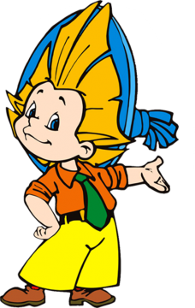
Вид проекта: творческий, групповой.
Сроки реализации: краткосрочный, 2-недели.
Возраст детей: 5-6 лет (старшая группа).

Slide 5
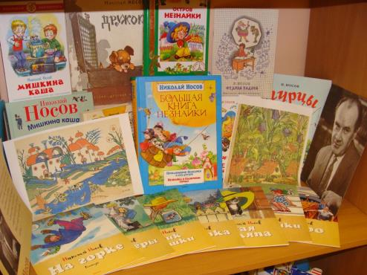
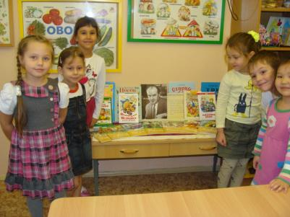
Выставка книг Н. Носова, знакомство с творчеством писателя.

Slide 6
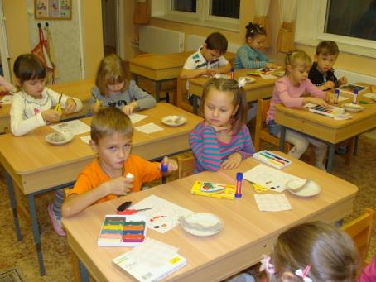
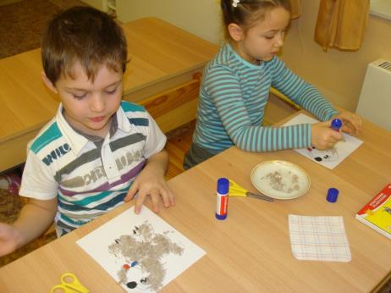
Художественное творчество детей
Булька-верный друг Незнайки.

Slide 7
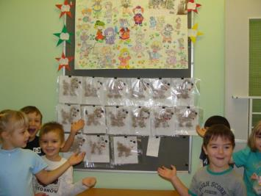
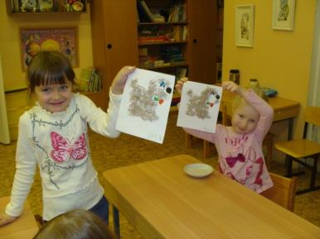
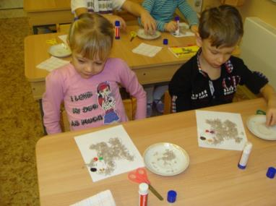
. «Булька-друг Незнайки» аппликация

Slide 8
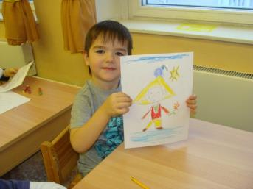
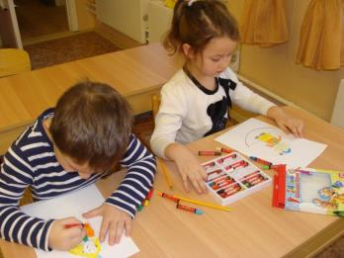
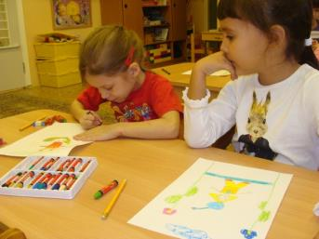
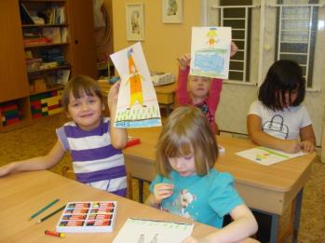
Рисование «Незнайка»

Slide 9
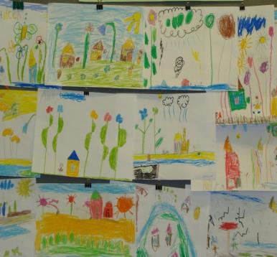
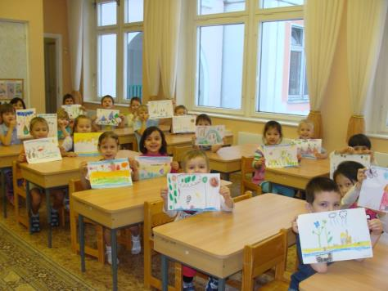
Рисование «Цветочный город»

Slide 10
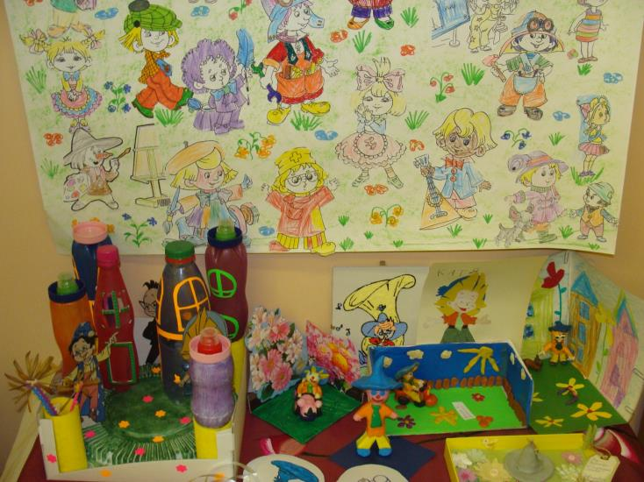
Выставка поделок (совместная работа детей и родителей)

Slide 11
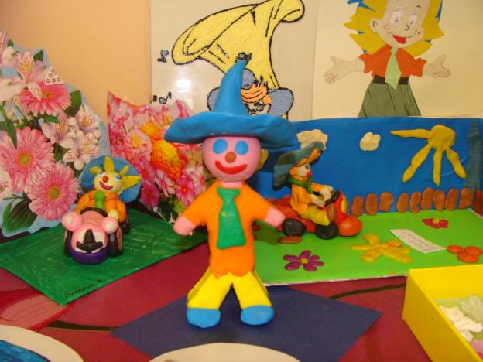
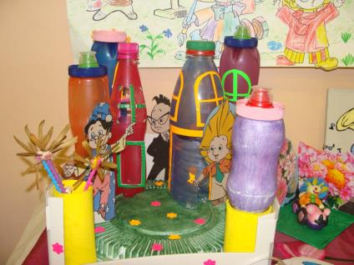
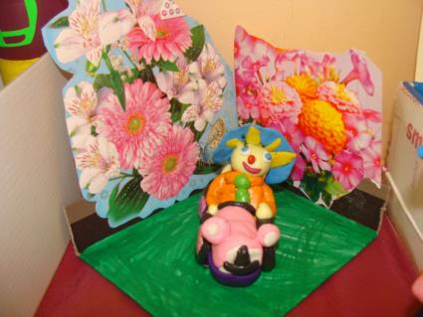
Выставка поделок (совместно с родителями)

Slide 12
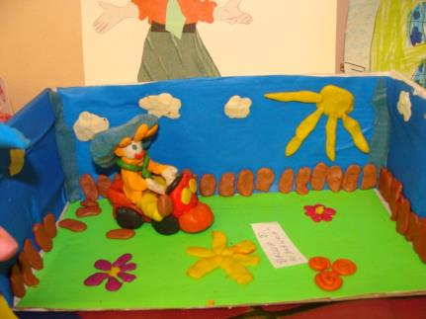
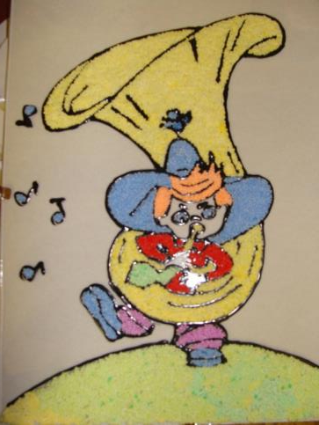
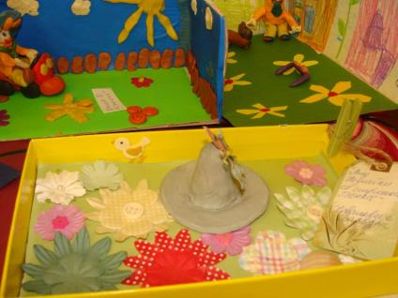

Slide 13
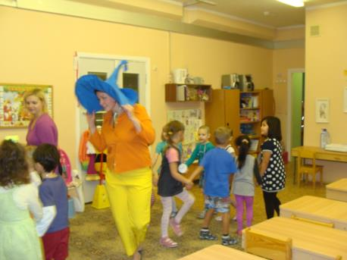
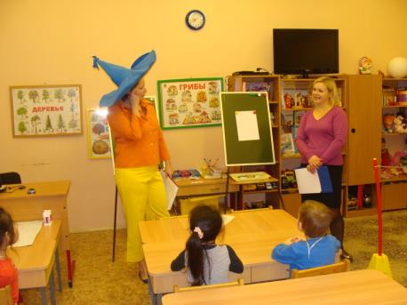
КВН «Незнайка собирает друзей»
П/и «Дружба»
«Незнайка загадывает загадки»

Slide 14
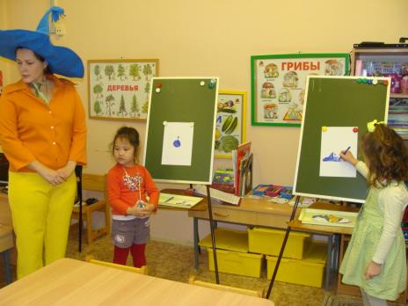
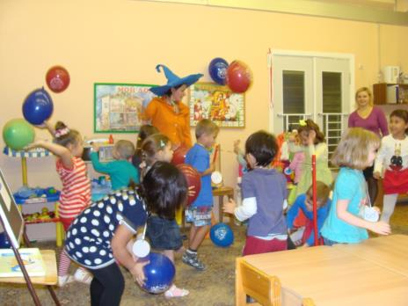
Весёлые конкурсы для детей
Рисование шляпы для Незнайки
П/и «Перебрось через канат»

Slide 15
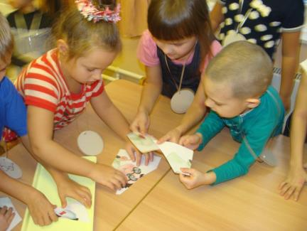
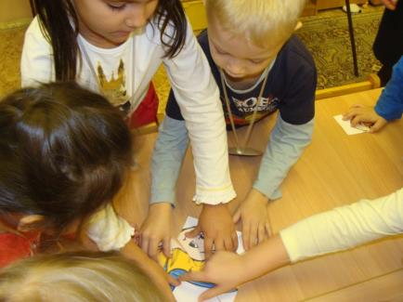
Д/игра «Собери пазл»

Slide 16
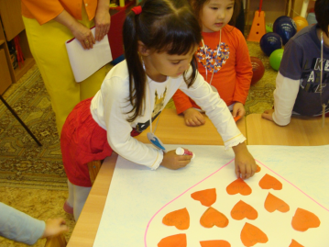
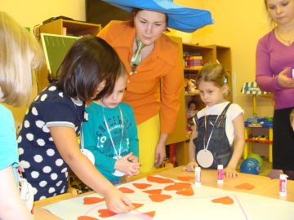
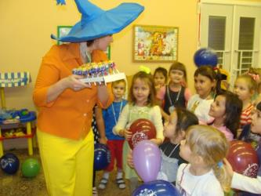
Сюрприз для Незнайки

Slide 17
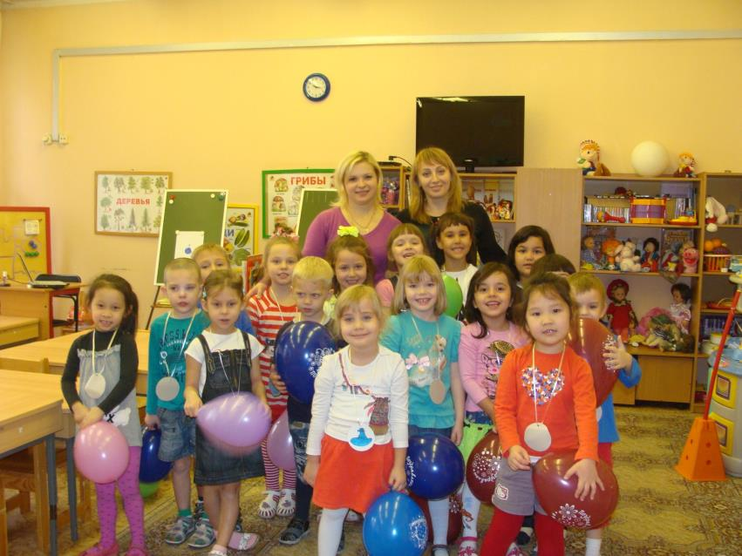

Slide 18
СПАСИБО ЗА ВНИМАНИЕ!

